Slide 1
LUYỆN TỪ VÀ CÂU – Tuần 23
Mở rộng vốn từ:
Cái đẹp

Slide 2
Dấu gạch ngang được dùng để làm gì?
Dấu gạch ngang dùng để đánh dấu : 1. Chỗ bắt đầu lời nói của nhân vật trong đối thoại. 2. Phần chú thích. 3. Các ý trong một đoạn liệt kê.

Slide 3
Câu 2: Tìm dấu gạch ngang trong mẩu chuyện được trích dưới đây và nêu tác dụng của mỗi dấu:
Cô giáo hỏi Lan:
- Sao hôm qua em không đi học?
Lan lễ phép thưa:
- Thưa cô! Hôm qua em bị bệnh nên không đi học được ạ!
- Vậy hôm nay em thấy khỏe chưa? – Cô giáo hỏi tiếp.
- Sao hôm qua em không đi học?
- Thưa cô! Hôm qua em bị bệnh nên không đi học được ạ!
- Vậy hôm nay em thấy khỏe chưa? – Cô giáo hỏi tiếp.

Slide 4
LUYỆN TỪ VÀ CÂU
Mở rộng vốn từ:
Cái đẹp

Slide 5
1. Chọn nghĩa thích hợp với mỗi tục ngữ sau:
Phẩm chất quý hơn vẻ đẹp bên ngoài
Hình thức thường thống nhất với nội dung
Tốt gỗ hơn tốt nước sơn
Người thanh tiếng nói cũng thanh…
Cái nết đánh chết cái đẹp
Trông mặt mà bắt hình dong Con lợn có béo thì lòng mới ngon

Slide 6
2. Nêu một số trường hợp có thể sử dụng một trong những tục ngữ nói trên.
Ví dụ: Mẹ đưa em đi mua cặp sách, em thích chiếc cặp in hình sặc sỡ. Mẹ chỉ vào chiếc cặp khác tuy không đẹp bằng nhưng chắc chắn hơn nhiều và dễ sử dụng. Mẹ nói với em một câu tục ngữ rất ý nghĩa, đó là “tốt gỗ hơn tốt nước sơn”.

Slide 7
Nháp
3. Tìm các từ ngữ miêu tả mức độ cao của cái đẹp.
M: tuyệt vời,
Notes:
tuyệt diệu, tuyệt trần, như tiên, vô cùng

Slide 8
01 : 30
BẮT ĐẦU

Slide 9
01:30
01:29
01:28
01:27
01:26
01:25
01:24
01:23
01:22
01:21
01:20
01:19
01:18
01:17
01:16
01:15
01:14
01:13
01:12
01:11
01:10
01:09
01:08
01:07
01:06
01:05
01:04
01:03
01:02
01:01
01:00
00:59
00:58
00:57
00:56
00:55
00:54
00:53
00:52
00:51
00:50
00:49
00:48
00:47
00:46
00:45
00:44
00:43
00:42
00:41
00:40
00:39
00:38
00:37
00:36
00:35
00:34
00:33
00:32
00:31
00:30
00:29
00:28
00:27
00:26
00:25
00:24
00:23
00:22
00:21
00:20
00:19
00:18
00:17
00:16
00:15
00:14
00:13
00:12
00:11
00:10
00:09
00:08
00:07
00:06
00:05
00:04
00:03
00:02
00:01
00:00
KẾT THÚC

Slide 10
Các từ ngữ miêu tả mức độ cao của cái đẹp là:
M: tuyệt vời
tuyệt diệu, tuyệt trần, tuyệt sắc, mê hồn, vô cùng, như tiên, tuyệt hảo, hoàn hảo, khôn tả, mê li…

Slide 11
4. Đặt câu với một từ ngữ em vừa tìm được ở bài tập 3.
Ví dụ: tuyệt vời, tuyệt diệu, tuyệt trần, tuyệt sắc, mê hồn, vô cùng, như tiên, tuyệt hảo, hoàn hảo, khôn tả, mê li…

Slide 12
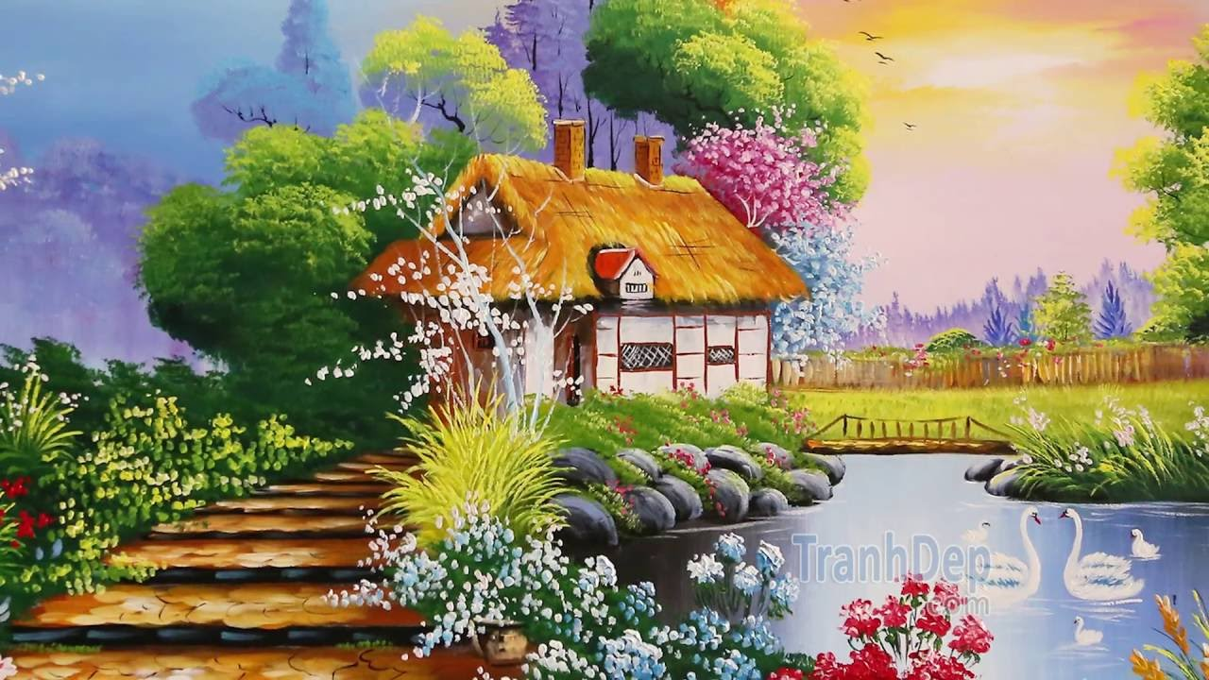
Bức tranh đẹp mê hồn.

Slide 13
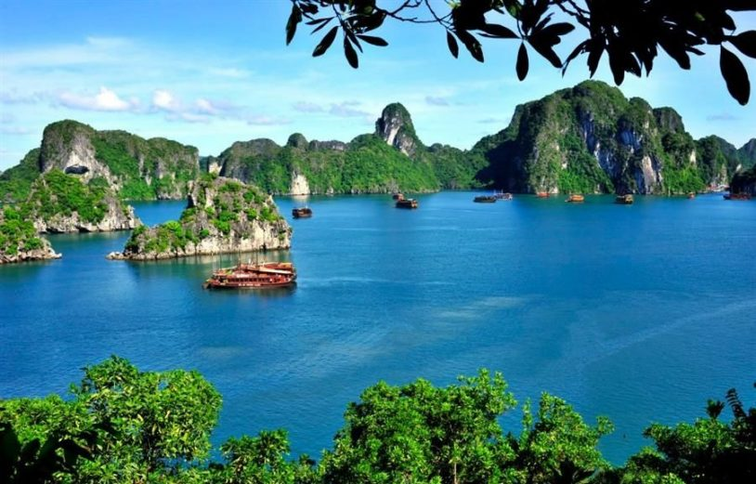
Phong cảnh nơi đây đẹp tuyệt diệu.

Slide 14
1
3
2
4
Trò chơi: «Giải cứu chim non.»

Slide 15
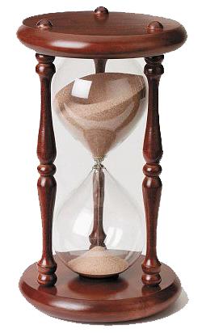
Trong các từ sau, từ nào thể hiện vẻ đẹp của thiên nhiên:
0
1
2
3
4
5
11
9
6
8
10
7
12
A. Hùng vĩ
C. Xinh xắn
B. Xấu xí
D. Thướt tha

Slide 16
Trong các từ sau, từ nào thể hiện vẻ đẹp bên ngoài của con người:
0
1
2
3
4
5
11
9
6
8
13
14
10
7
12
15
A. Nết na
C. Thẳng thắn
B. Dũng cảm
D. Dễ thương

Slide 17
Trong các từ sau, từ nào miêu tả mức độ cao của cái đẹp?
0
1
2
3
4
5
11
9
6
8
13
14
10
7
12
15
A. Ngạc nhiên
C. Thướt tha
B. Hoàn mĩ
D. Tươi đẹp

Slide 18
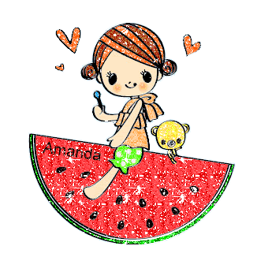
Ý nghĩa của câu tục ngữ “Cái nết đánh chết cái đẹp” là:
0
1
2
3
4
5
11
9
6
8
13
14
10
7
12
15
A. Đề cao vẻ đẹp bên ngoài.
C. Phẩm chất quý hơn vẻ đẹp bên ngoài.
B. Hình thức thống nhất với nội dung.
D. Câu tục ngữ không có ý nghĩa.

Slide 19
CHÀO CÁC EM !

